Slide 1
GREEN ORANGE
Python으로 배우는 딥러닝
구본근

Slide 2
HAVOIPOWERPOINT
INDEX
1.
NumPy 1차원 배열
2.
NumPy 2차원 배열
3.
특수한 행렬들

Slide 3
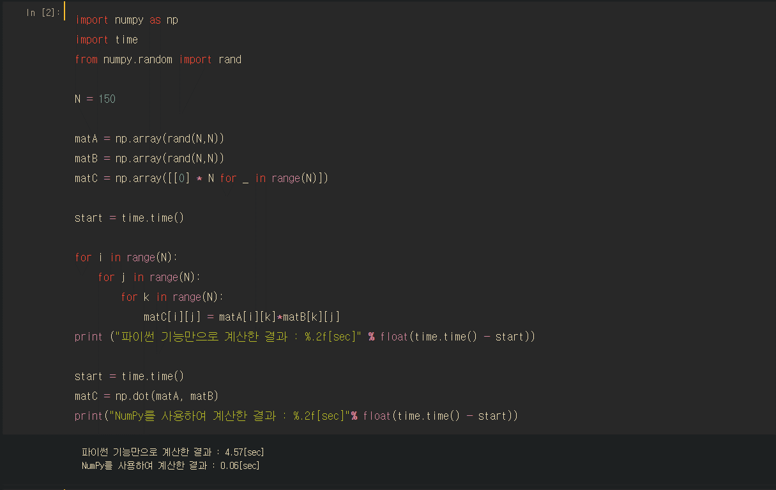
1
NumPy 1차원 배열
“ 1차원 배열 ”
- NumPy가 하는 일
넘파이는 파이썬으로 벡터나 행렬 계산을 빠르게 하도록 특화된 기본 라이브러리
라이브러리 안에 여러 모듈이 포함, 모듈 안에 여러 함수가 포함
파이썬이 머신러닝 분야에서 널리 활용되는 이유는 NumPy 등 과학 기술 계산이 편리한 라이브러리가 많기 때문이다.

Slide 4
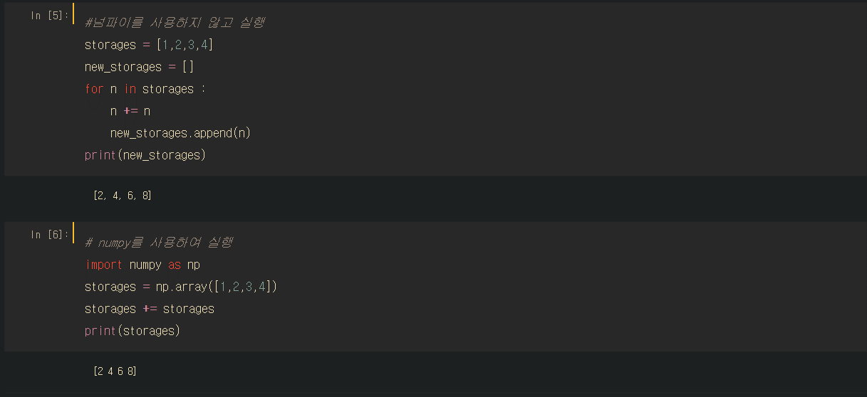
1
NumPy 1차원 배열
“ 1차원 배열 ”
- 1차원 배열
NumPy에는 배열을 고속으로 처리하는 ndarray 클래스가 준비되어 있음
np.array(리스트)로 리스트를 전달하여 생성
ndarray 클래스는 1차원의 경우 벡터, 2차원의 경우 행렬, 3차원의 경우 텐서라고 함
1차원 배열의 계산
(리스트에서는 요소별로 계산하기 위해 루프시킨 뒤 하나씩 더했지만, ndarray에서는 루프를 사용하지 않아도 된다)

Slide 5
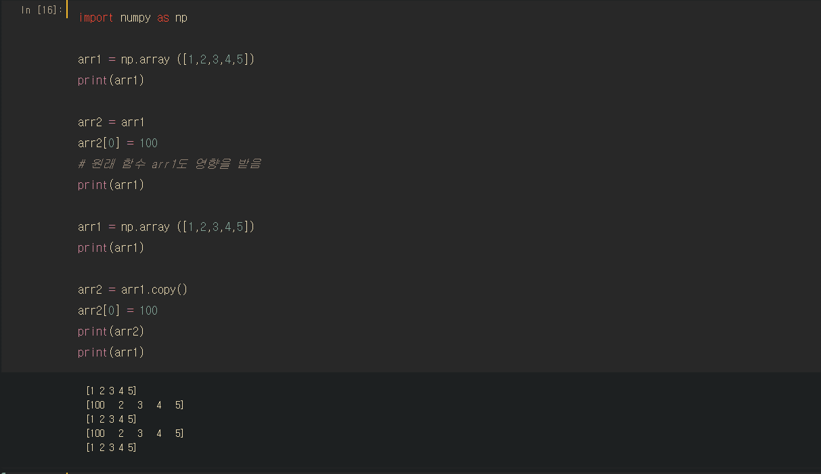
1
NumPy 1차원 배열
“ 1차원 배열 ”
- ndarray 사용 시 주의사항
ndarray 배열을 다른 변수에 그대로 대입한 경우 해당 변수의 값을 변경하면 원래 ndarray 배열의 값도 변경
ndarray를 복사하여 두 개의 변수를 별도로 만들고 싶을 때는 copy() 메서드를 사용
복사할 배열.copy()

Slide 6
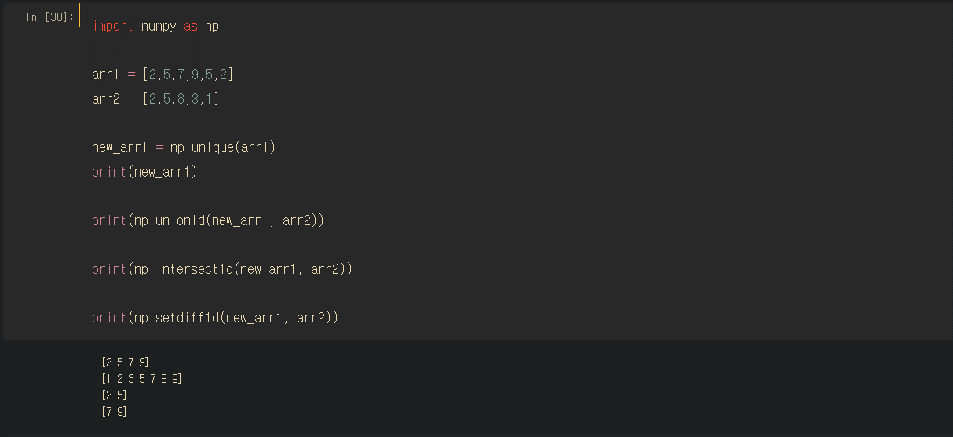
1
NumPy 1차원 배열
“ 1차원 배열 ”
- 집합 함수
집합 함수란 수학의 집합 연산을 수행하는 함수
(1차원 배열만을 대상)
np.unique()함수 : 중복을 제거하고 정렬한 결과를 반환
np.unionld(x,y)함수 : 배열 x와 y의 합집합을 정렬해서 반환
np. intersectld(x,y)함수 : 배열 x와 y의 교집합을 정렬해서 반환
np.setdiffld(x,y)함수 : 배열 x에서 배열 y를 뺀 차집합을 정렬해서 반환

Slide 7
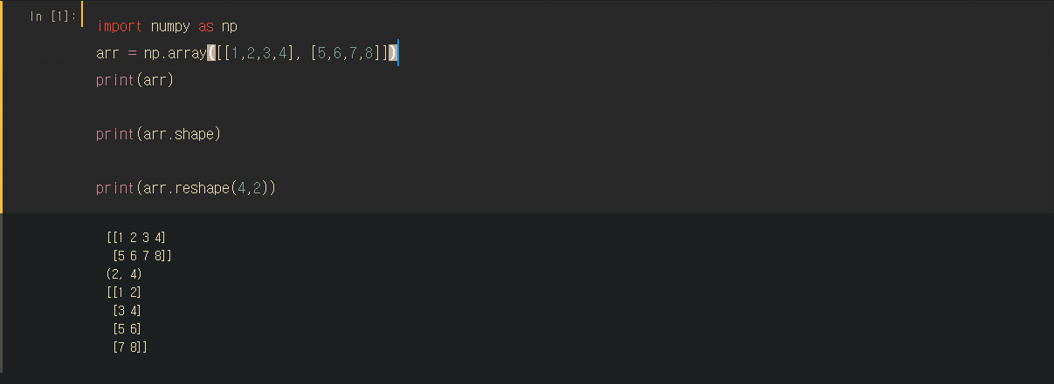
2
NumPy 2차원 배열
“ 2차원 배열 ”
- 2차원 배열
2차원 배열은 행렬에 해당
np.array([리스트, 리스트])로 표기
ndarray 배열의 내부에는 shape라는 변수가 있어 ‘ndarray배열.shape’로 각 차원의 요소 수를 반환
ndarray배열.reshape(a,b)로 지정한 인수와 같은 모양의 행렬로 변환

Slide 8
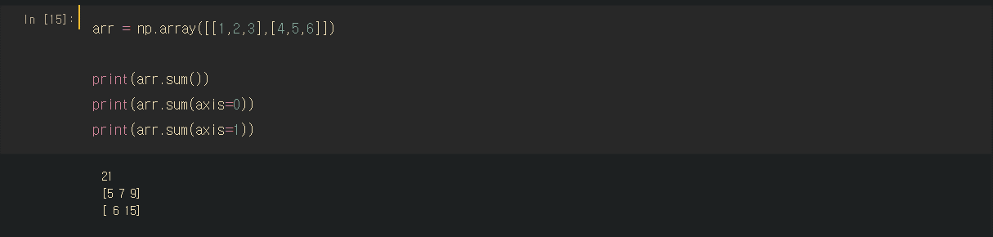
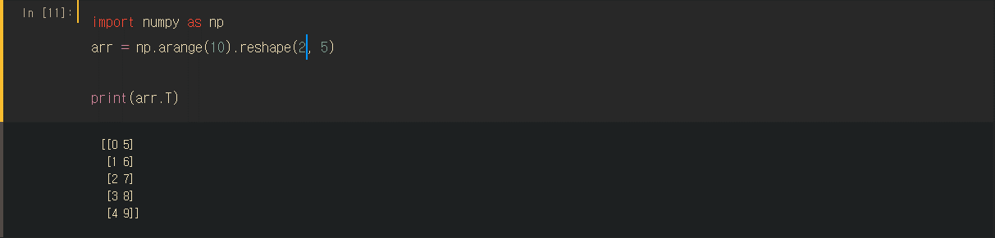
2
NumPy 2차원 배열
“ 2차원 배열 ”
- axis (좌표축)
NumPy 함수의 인수로 axis를 설정하는 경우가 많다.
열마다 처리하는 축이 axis = 0, 행마다 처리하는 축이 axis = 1
전치 행렬
행렬에서 행과 열을 바꾸는 것을 전치
Ndarray를 전치하려면 np.transpose() 함수를 사용하거나, T를 사용

Slide 9
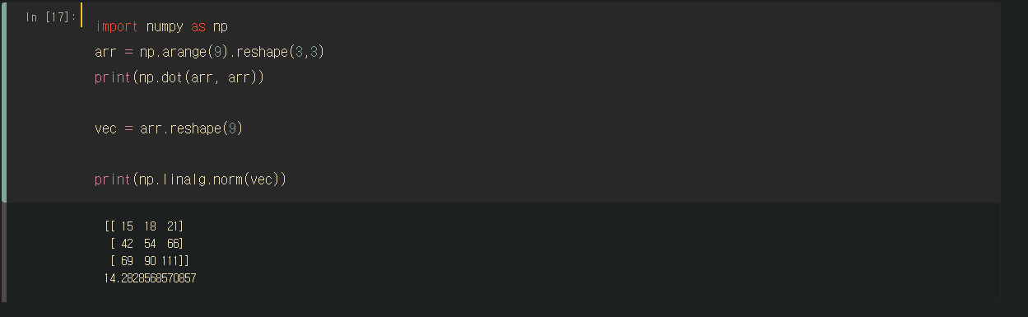
2
NumPy 2차원 배열
“ 2차원 배열 ”
행렬계산
행렬 계산을 위한 함수로 두 행렬의 행렬 곱을 반환하는 np.dot(a,b)와 노름을 반환하는 np.linalg.norm(a) 등 있다.
노름(norm) : 벡터의 길이를 반환하는 것, 요소의 제곱값을 더해 루트를 씌운 것
행렬 곱 : 행렬에서 행벡터와 열벡터의 내적을 요소로 하는 행렬을 새로 생성하는 것
np.dot(a, b) 함수를 실행하면 행벡터 a와 열벡터 b의 행렬 곱이 생성

Slide 10
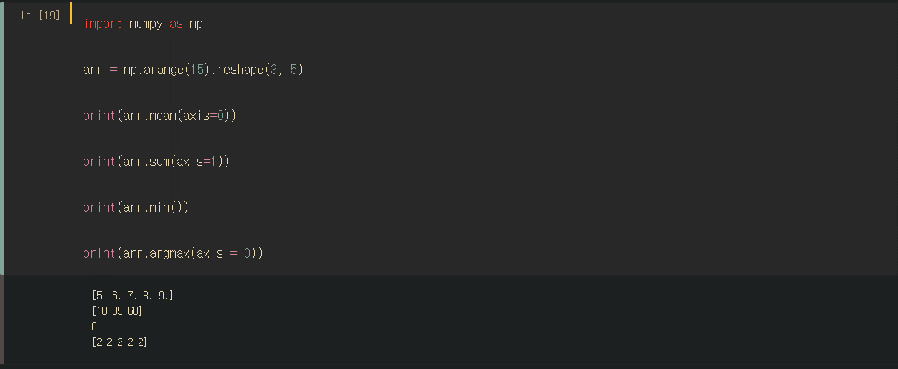
2
NumPy 2차원 배열
“ 2차원 배열 ”
통계 함수
Ndarray 배열 전체 또는 특정 축을 중심으로 수학적 처리를 수행하는 함수 또는 메서드
mean(), np.average() : 배열 요소의 평균을 반환
np.max(), np.min() : 최댓값 / 최솟값을 반환
np.argmax(), np.argmin() : 최댓값 / 최솟값의 인덱스 번호 반환
np.std(), np.var() : 표준 편차와 분산을 반환하는 함수
Sum() 메서드에서 axis를 지정하여 어떤 축을 중심으로 처리할 것인지 결정했듯이 mean() 메서드 등에서도 마찬가지로 축을 지정 할 수 있다

Slide 11

3
특수한 행렬
“ 특수한 행렬들 ”

Slide 12
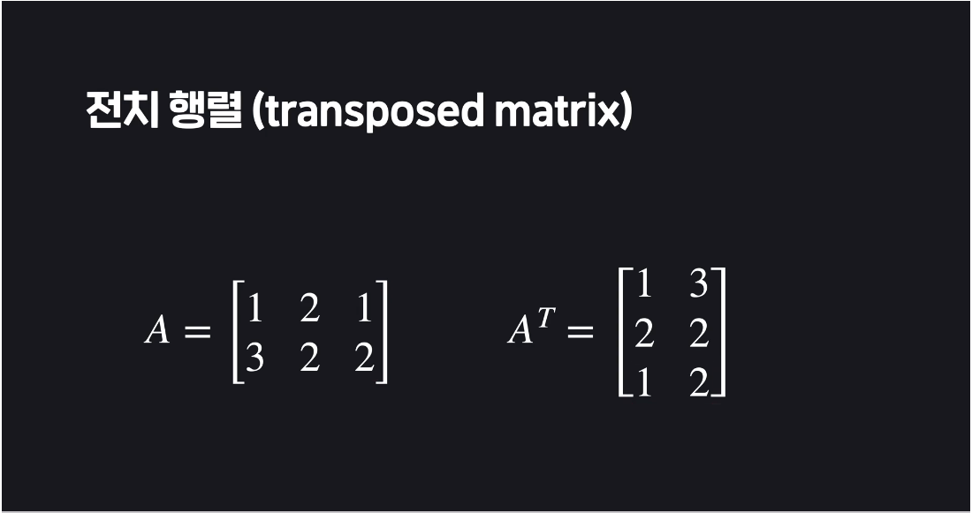
3
특수한 행렬
“ 특수한 행렬들 ”
전치 행렬
행렬의 곱에서 왼쪽 행렬의 열 수와 오른쪽 행렬의 행 수가 맞아 떨어져야 한다.
계산하는 행렬 사이의 모양이 맞지 않으면 계산이 안되기 때문에 모양을 맞추기 위해 사용한다.

Slide 13
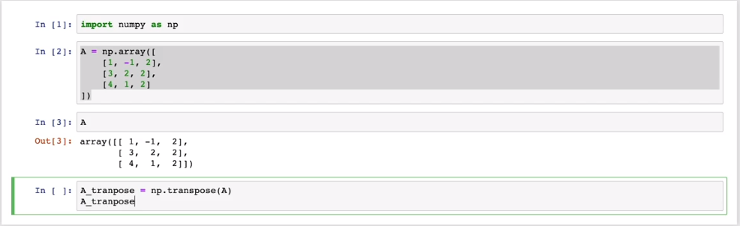
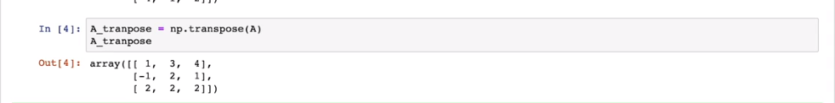
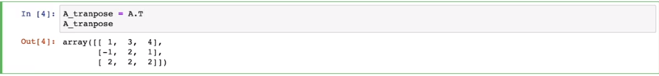
3
특수한 행렬
“ 특수한 행렬들 ”
np.transpose(A)
A.T

Slide 14
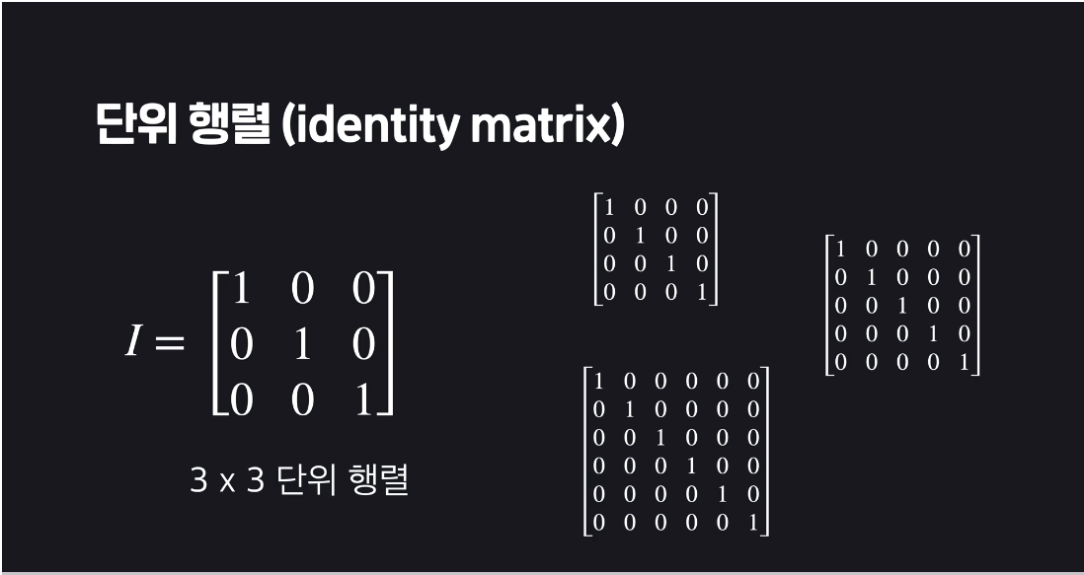
3
특수한 행렬
“ 특수한 행렬들 ”
단위 행렬
N x N 와 같은 형태
일반 수식 N x 1 = N
선형대수학에서는 단위 행렬이와 같은 역할

Slide 15
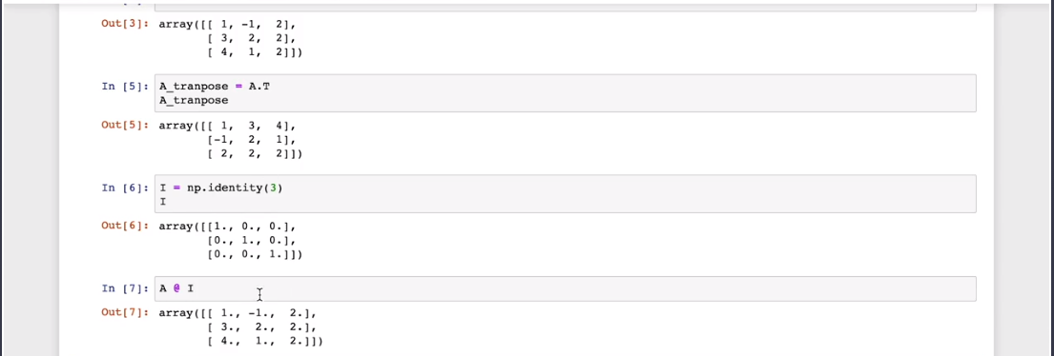
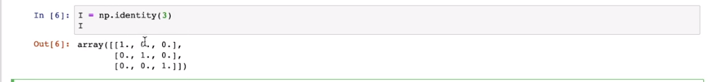
3
특수한 행렬
“ 특수한 행렬들 ”
np.identity(3)

Slide 16
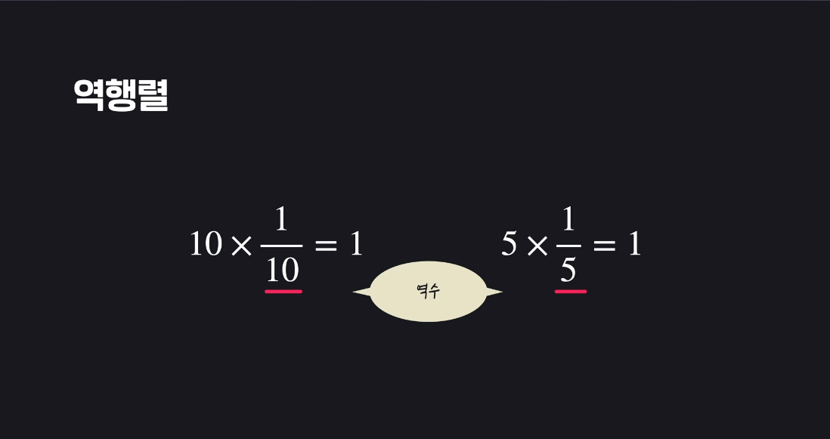
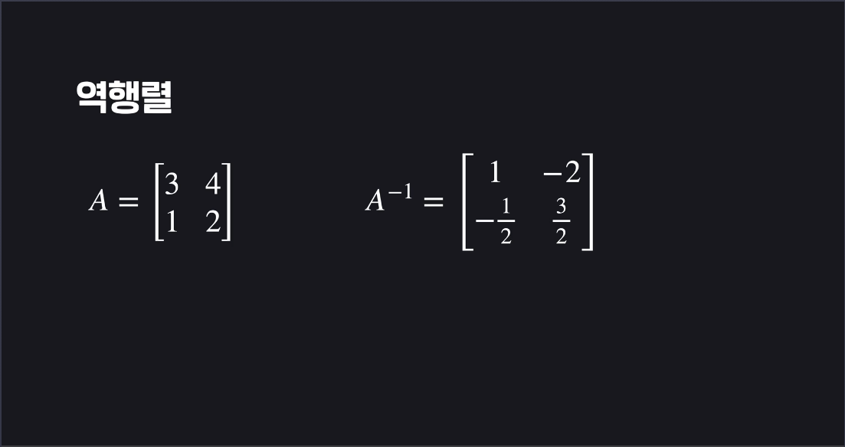
3
특수한 행렬
“ 특수한 행렬들 ”
역 행렬
정사각형의 형태
모든 행렬이 역행렬을 가지는 것은 아님
역행렬이 없을 때는 최대한 비슷한 행렬을 리턴

Slide 17
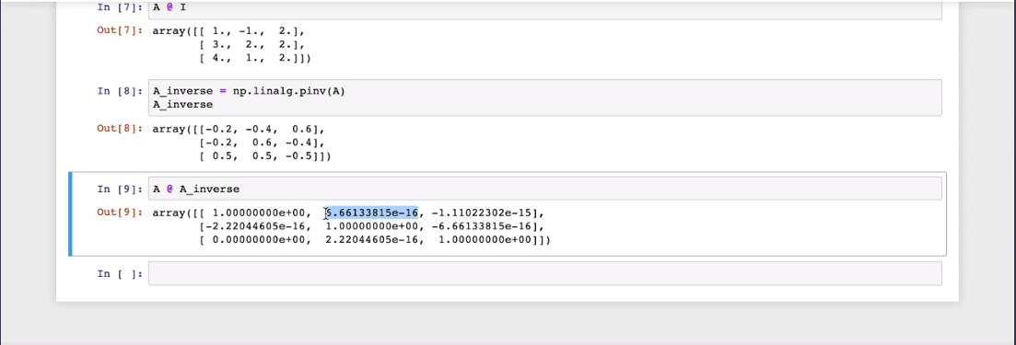
3
특수한 행렬
“ 특수한 행렬들 ”

Slide 18
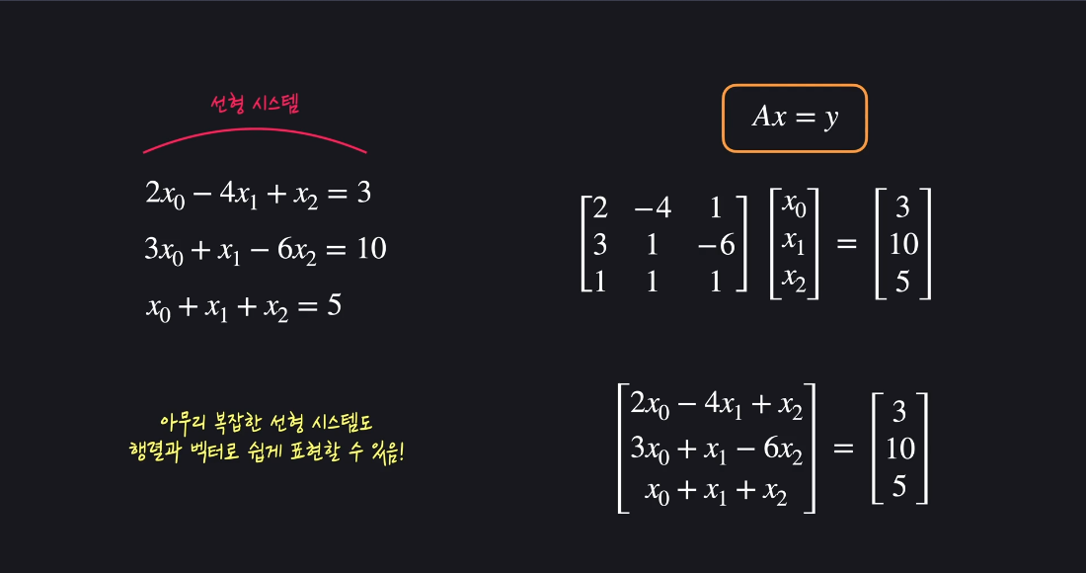
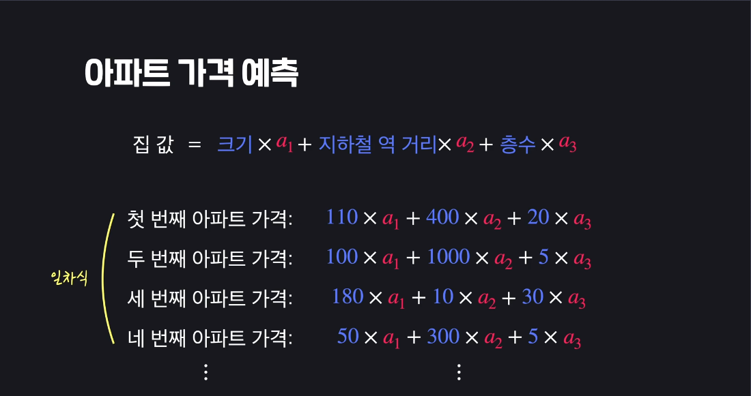
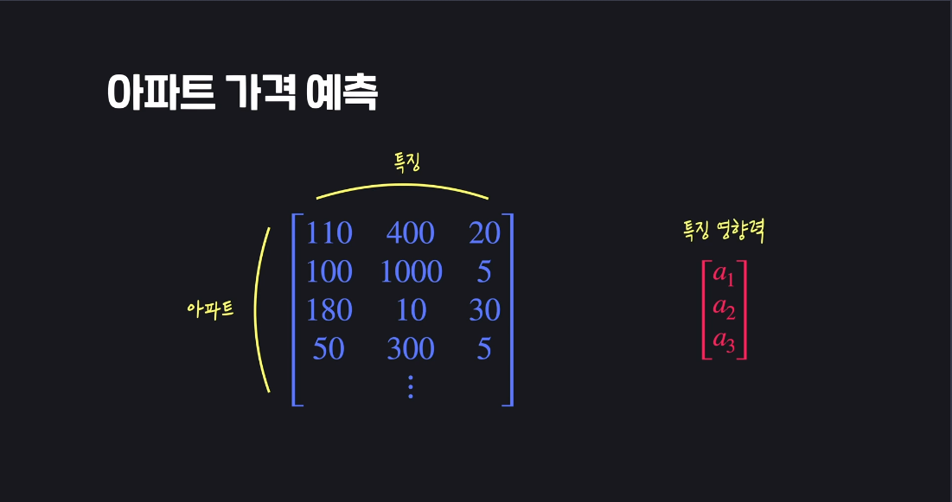
3
특수한 행렬
선형 시스템을 행렬로 표현
아파트 가격 예측
아파트 가격 예측
아무리 복잡한 선형 시스템도 행렬과 벡터로 표현할 수 있음
집 값을 선형시스템으로 표현
행렬과 벡터로 구분

Slide 19
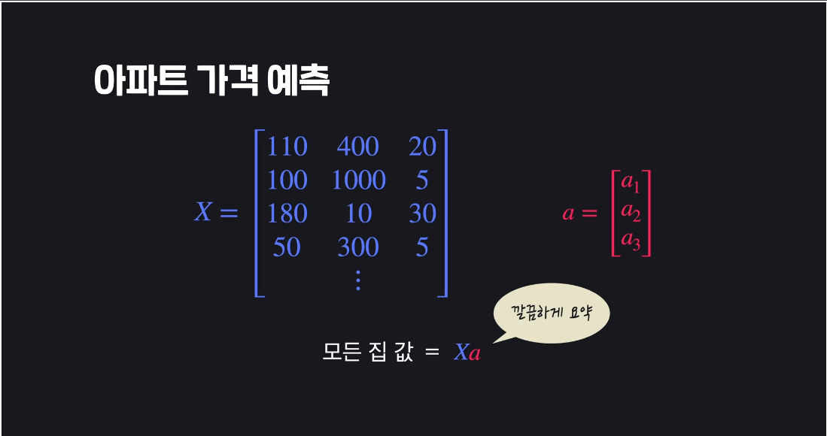
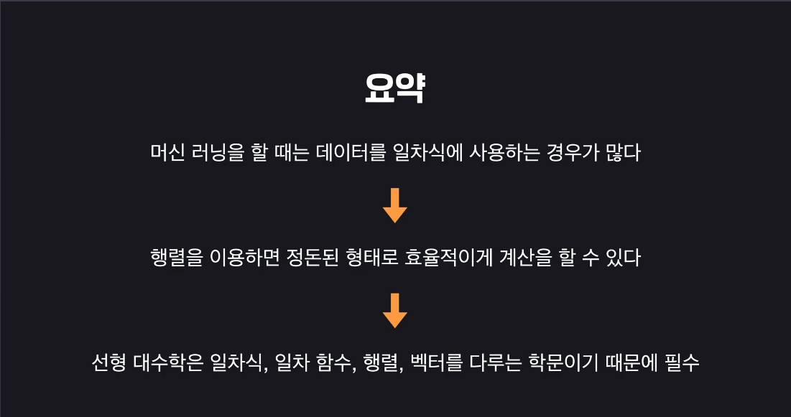
3
특수한 행렬
아파트 가격 예측
요약
모든 집 값을 Xa로 깔끔하게 요약

Slide 20
HAVOIPOWERPOINT
감사합니다 : )

